Slide 1
UNIVERSIDAD NACIONAL JORGE BASADRE GROHMANN
MAESTRIA
SALUD PUBLICA
METODO, TECNICA E INSTRUMENTOS
Dr. Alberto Cáceres Huambo
Docente REGINA: 12919
Evaluador externo de SINEACE - PERU
UNMSM-UPCH-UNSA
albertocaceresh@gmail.com
www.estadisticaparalainvestigacion.com
054-959644237

Slide 2
PLANTEAMIENTO OPERACIONAL
MATERIALES Y METODOS
METODO
TECNICA
INSTRUMENTO

Slide 3
METODO (Fundamento)
Podemos establecer dos grandes clases de métodos de investigación: los métodos lógicos y los empíricos. Los primeros son todos aquellos que se basan en la utilización del pensamiento en sus funciones de deducción, análisis y síntesis, mientras que los métodos empíricos, se aproximan al conocimiento del objeto mediante sus conocimiento directo y el uso de la experiencia, entre ellos encontramos la observación y la experimentación
Revisar este link:
https://www.gestiopolis.com/metodos-y-tecnicas-de-investigacion/

Slide 4
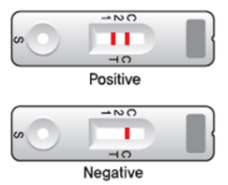
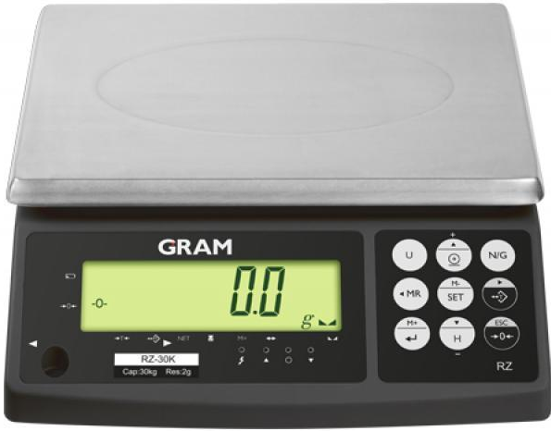
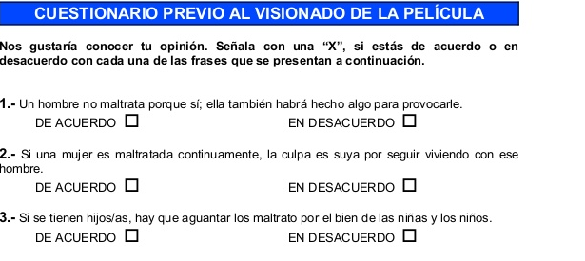
METODO (Fundamento)
Como se les expreso en clases el método de la ciencia es el METODO CIENTIFICO. Para los fines del proyecto de investigación buscaremos fundamentar científicamente los procedimientos que utilizaremos para la medición de nuestras variables.
El ejemplo fue el test rápido de VIH. Tenemos el Kit que es el instrumento, la forma de utilizarlo es la técnica y su fundamento o método es la inmunocromatografía.

Slide 5
TECNICA (Procedimiento)
Es un procedimiento especíﬁco de actuación que permite recoger los datos necesarios de los indicadores con el propósito de lograr los objetivos y veriﬁcar las hipótesis. Es importante no confundir el tipo de técnica con el tipo de investigación.

Slide 6
Tipo de técnicas
Observación documentada. Cuando se usan documentos para recoger o buscar la información. Así; historia clínica, registro de altas, fallecimientos, admisión.
Observación directa. Se realiza de forma directa puede ser:
- Observación simple: Diagnóstico, evaluación antropométrica.
- Experimental: manipulación de la V. independiente.
- Encuesta: El procedimiento en el cual se obtiene información de los
sujetos de estudio proporcionada por ellos mismos con menor profundidad de la información suministrada.
- Entrevista: El procedimiento en el cual se obtiene información de los
sujetos de estudio proporcionada por ellos mismos con mayor profundidad de la información suministrada.

Slide 7
INSTRUMENTOS
Son los medios auxiliares y operativos de las técnicas, constituyen los mecanismos que usa el investigador para registrar y obtener la información.

Slide 8
Tipos de instrumentos
l. Instrumentos documentales:
Historia clínica
Ficha de registro de datos
Ficha de observación experimental
Fichas de control
Formulario de preguntas
Cédula de instrumentos
Pruebas psicológicas
II. Instrumentos mecánicos:
Aparatos
Equipos
Instrumentales

Slide 9
CLASES DE INSTRUMENTOS DOCUMENTALES
INSTRUMENTOS ESTRUCTURADOS (cuestionarios con preguntas cerradas)
INSTRUMENTOS NO ESTRUCTURADOS (cuestionarios con preguntas abiertas)

Slide 10
TIPO DE INSTRUMENTOS (DOC.) ACORDE A LA TÉCNICA
TÉCNICA
Observación clínica Observación documental Observación radiológica Observación epidemiológica Observación laboratorial Observación experimental Encuesta Test
Observación documental Observación partícipe Entrevista
INSTRUMENTO
TIPO | NOMBRE
Estructurado | Ficha clínica Ficha documental Ficha radiológica Ficha epidemiológica Ficha laboratorial Ficha experimental Cédula de entrevista, cuestionario, Formulario Escala de actitudes
No estructurado | Historia Clínica Diario de campo Cédula de entrevista, cuestionario, Formulario

Slide 11
RECURSOS MATERIALES
Num. Item | Descripción o Rubro | Unidad de medida | Cantidad | Precio unitario | Precio total
BIENES (Todo lo que compre)
1 |  | litro
2 |  | metro
3 |  | Fco.
4 |  | Pza.
.. |  | ..
.. |  | ..
.. |  | ..
TOTAL BIENES |  |  |  |  | S/.
SERVICIOS (Honorarios, Alquiler.. otros)
1
2
3
4
..
..
..
TOTAL SERVICIOS |  |  |  |  | S/.
TOTAL BIENES Y SERVICIOS |  |  |  |  | S/.

Slide 12
CRONOGRAMA (tipo de Gantt) (el tiempo es de acuerdo al estudio)
Actividades | Mes 1 |  |  |  | Mes 2 |  |  |  | Mes 3 |  |  |  | Mes 4
 | 1 | 2 | 3 | 4 | 1 | 2 | 3 | 4 | 1 | 2 | 3 | 4 | 1 | 2 | 3 | 4
Aprobación del Proyecto de investigación | x | x
Aplicación de los instrumentos o tratamientos |  |  | x | x
Recolección de datos (evaluaciones) |  |  |  | x | x | x | x | x | x
Procesamiento y análisis de la información |  |  |  |  |  |  |  |  | x | x
Análisis e interpretación de resultados |  |  |  |  |  |  |  |  |  |  | x | x | x
Elaboración del informe final |  |  |  |  |  |  |  |  |  |  |  |  |  | x | x | x

